Slide 1
Titin
Größtes bekannte menschliche Protein:
3,6 Megadalton groß, > 30.000 Aminosäuren , 320 Domäne.
Elastisches Protein.
Verschiedenen Isoformen vor je nach Gewebeart.
Rolle im Sarkomer:
Zentrierung der Myosinköpfe zwischen den Aktinfilamenten.
Relaxierung des kontraktielen Apparats
Mit verantwortlich für Kontraktionsgeschwindigkeit, Elastizität und Stabilität
Rolle bei der Mitose:
Mit verantwortlich für die Kondensation und Migration der Chromosomen
Verbindung zwischen Chromatin und laminarem Netzwerk (Lamina fibroreticularis: Netzwerk unter der Basalmembran) (nur die Rede davon bei Drosophila.

Slide 2
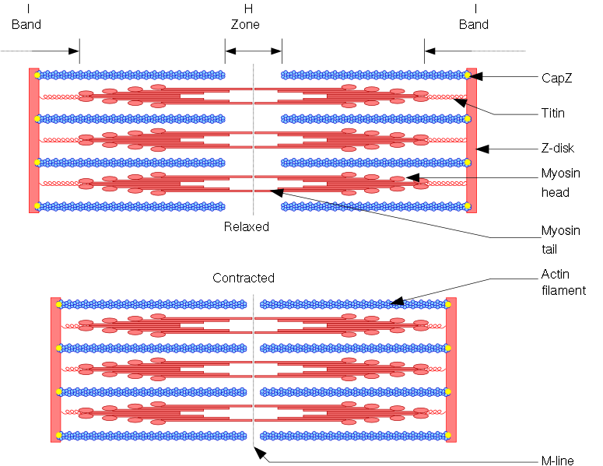
Sarkomer

